Slide 1
Социальный контроль
и
отклоняющееся поведение

Slide 2
Социальный контроль –
система процессов и механизмов, обеспечивающих поддержание социально-приемлемых образцов поведения и функционирования социальной системы в целом.
Социальный контроль:
осуществляется посредством нормативного регулирования поведения людей;
обеспечивает следование социальным нормам.

Slide 3
Сред­ства со­ци­аль­но­го кон­тро­ля:
Со­ци­а­ли­за­ция - обес­пе­чи­вает вос­при­я­тие, усво­е­ние и вы­пол­не­ние ин­ди­ви­дом при­ня­тых в об­ще­стве со­ци­аль­ных норм.
Вос­пи­та­ние – си­сте­ма­ти­че­ское воз­дей­ствие на со­ци­аль­ное раз­ви­тие лич­но­сти в целях фор­ми­ро­ва­ния при­выч­ки со­блю­дать гос­под­ству­ю­щие в об­ще­стве нормы.
Груп­по­вое дав­ле­ние - свой­ствен­но любой со­ци­аль­ной груп­пе и вы­ра­жа­ет­ся в том, что каж­дый ин­ди­вид, вхо­дя­щий в груп­пу, дол­жен вы­пол­нять опре­де­лен­ный набор ис­хо­дя­щих от груп­пы тре­бо­ва­ний и пред­пи­са­ний.
При­нуж­де­ние – при­ме­не­ние опре­де­лен­ных санк­ций, по­нуж­да­ю­щих ин­ди­ви­дов и их груп­пы вы­пол­нять пред­пи­сы­ва­е­мые об­ще­ством нормы и пра­ви­ла по­ве­де­ния.

Slide 4
Ме­то­ды со­ци­аль­но­го кон­тро­ля:
Изо­ля­ция - от­лу­че­ние от дру­гих людей (на­при­мер, за­клю­че­ние в тюрь­му).
Обособ­ле­ние – огра­ни­че­ние кон­так­тов с дру­ги­ми лю­дь­ми, но не пол­ная изо­ля­ция от об­ще­ства (на­при­мер, под­пис­ка о не­вы­ез­де, до­маш­ний арест, по­ме­ще­ние в пси­хи­ат­ри­че­скую боль­ни­цу).
Ре­а­би­ли­та­ция - под­го­тов­ка к нор­маль­ной жизни (на­при­мер, в груп­пах ано­ним­ных ал­ко­го­ли­ков).

Slide 5
Со­ци­аль­ный кон­троль
Не­фор­маль­ный
со­ци­аль­ное по­ощ­ре­ние,
на­ка­за­ние, убеж­де­ние,
пе­ре­оцен­ка су­ще­ству­ю­щих норм
Фор­маль­ный
осу­ществ­ля­ет­ся спе­ци­аль­но
со­здан­ны­ми об­ще­ством
со­ци­аль­ны­ми ин­сти­ту­та­ми и
ор­га­ни­за­ци­я­ми (ми­ли­ция,
про­ку­ра­ту­ра, суд, тюрь­ма).

Slide 6
Способы осуществления социального контроля:
внутренний социальный контроль
(усвоение ценностей, сознательное или бессознательное следование им)
внешний социальный контроль
(группа через механизм санкций оценивает поведение индивида)

Slide 7
ДЕВИАНТНОЕ ПОВЕДЕНИЕ —
поведение индивида в группе или группы лиц, характеризующееся его несоответствием сложившимся ожиданиям и требованиям общества.
ДЕЛИНКВЕНТНОЕ ПОВЕДЕНИЕ -
(противоправное, антиобщественное) — совокупность противоправных поступков, которые влекут за собой уголовное наказание.

Slide 8
Признаки девиантного поведения:
1. не соответствует общепринятым или официально установленным социальным нормам;
2. вызывают негативную оценку со стороны других людей;
3. наносит реальный ущерб самой личности или окружающим людям.
4. стойко повторяющееся (многократное или длительное).
Важно: Термин «девиантное поведение» можно применять к детям не младше 5 лет.
Иногда подобные отклонения могут иметь позитивный характер и приводить к положительным последствиям.

Slide 9

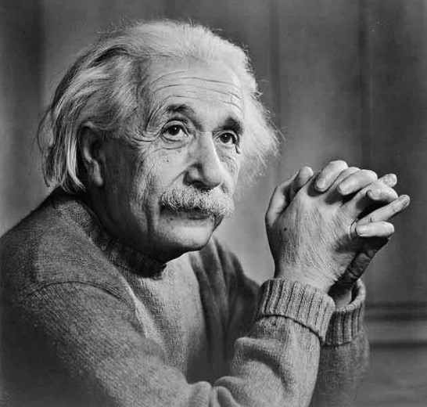

Отклоняющееся поведение
Это могут быть культурно одобряемые отклонения, например сверхгениальность, новаторство, героизм, самопожертвование, альтруизм, трудоголизм и др.

Slide 10
С точки зрения психологии:
1. социально-психологические девиации:
антидисциплинарное поведение;
асоциальное;
противоправное;
аутоагрессивное.
2. клинико-психопатологические девиации (патологические и непатологические).
3. личностно-динамические девиации: «реакции», «развития» и «состояния».
По признаку противоправности:
«ядро» девиантного поведения (стойкие формы):
преступность,
алкоголизм,
наркомания,
самоубийство;
2. «преддевиантный синдром» — комплекс симптомов, приводящих человека к стойким формам девиантного поведения:
аффективный тип поведения;
семейные конфликты;
агрессивный тип поведения;
ранние антисоциальные формы поведения;
отрицательное отношение к учёбе;
низкий уровень интеллекта.

Slide 11
По степени вредности/полезности для общества:
негативные (например, употребление наркотиков),
позитивные (например, социальное творчество),
социально-нейтральные (например, попрошайничество).
По виду нарушаемой нормы и негативным последствиям:
1. Деструктивное поведение
Причиняет вред только самой личности и не соответствует общепринятым социально-нравственным нормам.
2. Асоциальное поведение
Причиняет вред личности и социальным общностям (семья, компания друзей, соседи) и проявляется в алкоголизме, наркомании, самоубийстве и др.
3. Противоправное поведение
Представляет собой нарушение как моральных, так и правовых норм и выражается в грабежах, убийствах и других преступлениях.

Slide 12
Девиантное поведение может выражаться в форме:
а) поступка (ударить человека по лицу);
б) деятельности (постоянное занятие вымогательством или проституцией);
в) образа жизни (преступный образ жизни организатора мафиозной группы, грабительской шайки, сообщества фальшивомонетчиков).

Slide 13
ОТКЛОНЯЮЩЕЕСЯ ПОВЕДЕНИЕ
ЛИЧНОСТИ
ПРЕСТУПЛЕНИЯ, ПРВОНАРУШЕНИЯ,
АМОРАЛЬНЫЕ ПОСТУПКИ
МАЛЫЕ СОЦИАЛЬНЫЕ ГРУППЫ
ДЕФОРМАЦИИ, РАЗДОРЫ, СКАНДАЛЫ
ГОСУДАРСТВО И ОБЩЕСТВЕННЫЕ
ОРГАНИ ЗАЦИИ
БЮРОКРАТИЗМ, ВОЛОКИТА, КОРРУПЦИЯ

Slide 14
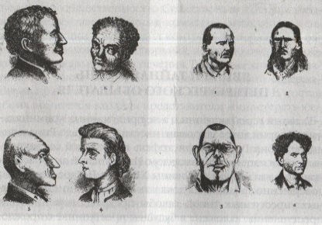
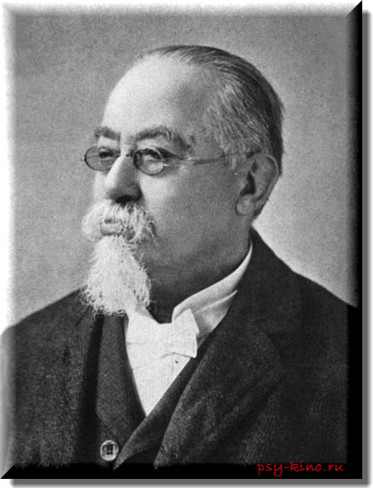
Биологическая теория учёного Ч. Ломброзо
Итальянский врач-психиатр Ч. Ломброзо утверждал ,что отклоняющееся поведение связано с вырождением личности, которая с рождения наделена преступными наклонностями. Прирождённый преступник имеет специфические анатомо-физиологические признаки ( портреты преступников из книги учёного).
Чезаре Ломброзо
(1836-19.10.1909)-итальянский тюремный
врач-психиатр.

Slide 15
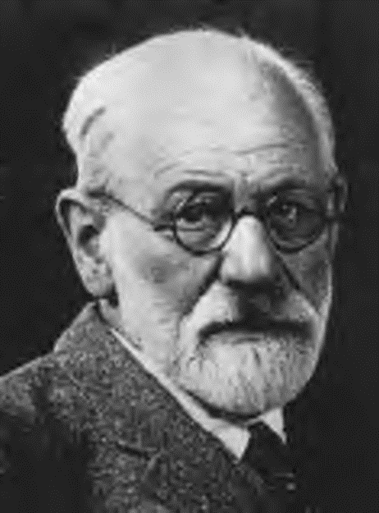
Теория психоанализа З. Фрейда
Австрийский психиатр З. Фрейд утверждал , что отклоняющееся поведение связано с врождённой, присущей человеку агрессивностью, не снятой в процессе социализации и проявляющейся не только в подсознании, но и в реальности. Причины девиантного поведения преступников часто нужно искать в детстве.
Фрейд, Зигмунд [Freud]
(1856.05.06 – 1939.09.23) австрийский психолог, психиатр и невропатолог, основоположник психоанализа.

Slide 16
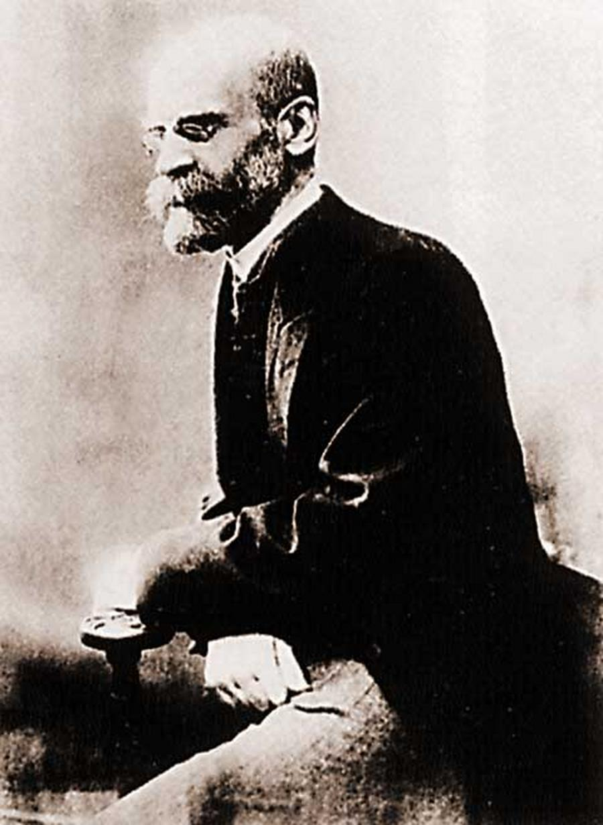
Социологическая теория Э. Дюркгейма
Французский учёный Э. Дюркгейм был первым из учёных , кто сделал вывод, что отклоняющееся поведение зависит от социальных условий. Во времена кризисов,бурных потрясений в обществе рушатся социальные нормы,люди теряют ориентацию.
Дюркгейм Эмиль
(1858—1917),
выдающийся французский
социолог и антрополог.

Slide 17
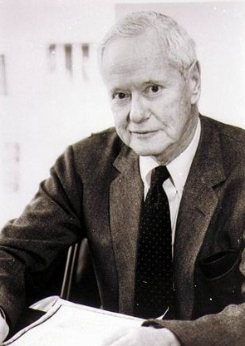
Теория аномии Р.Мертона — главной причиной девиации он считал разрыв между культурными целями общества и социально одобряемыми средствами их достижения.
Роберт Кинг Мёртон (Merton)
(1910-2003)
один из самых известных американских социологов двадцатого века.

Slide 18
По мнению специалистов, существование в современном обществе у части людей девиантного поведения неизбежно. Поэтому задача «полного искоренения» девиаций сегодня не ставится.
Вместе с тем необходимы меры социального воздействия на поведенческие отклонения. И здесь намечаются два основных направления: если в отношении преступного (делинквентного) поведения нужны жесткие запретительные меры, то такие девиации, как алкоголизм, наркомания, суицид, психические расстройства и др., требуют организации разных видов социальной помощи — открытия кризисных центров, домов для бездомных, телефонов доверия и т. д.

Slide 19
Вывод:
Важнейшими элементами механизма социального контроля являются социальные нормы, общественное мнение, санкции, индивидуальное сознание, самоконтроль.
Взаимодействуя, они обеспечивают поддержание социально приемлемых образцов поведения и функционирования социальной системы в целом.
Способность осуществлять самоконтроль – ценнейшее качество личности, которая самостоятельно регулирует своё поведение в согласии с общепринятыми нормами.

Slide 20
Задание для самостоятельного выполнения:
1. Вы­бе­ри­те вер­ные суж­де­ния о со­ци­аль­ном кон­тро­ле и за­пи­ши­те цифры, под ко­то­ры­ми они ука­за­ны.
1) В любом об­ще­стве со­ци­аль­ный кон­троль дер­жит­ся на не­пи­са­ных пра­ви­лах, пе­ре­да­ва­е­мых из по­ко­ле­ния в по­ко­ле­ние.
2) Со­ци­аль­ный кон­троль слу­жит важ­ным сред­ством пре­дот­вра­ще­ния деви­ант­но­го по­ве­де­ния.
3) Со­ци­аль­ный кон­троль пред­став­ля­ет собой ме­ха­низм под­дер­жа­ния об­ще­ствен­но­го по­ряд­ка по­сред­ством при­ме­не­ния со­ци­аль­ных санк­ций.
4) Внут­рен­ний са­мо­кон­троль по­мо­га­ет лич­но­сти вы­стра­и­вать от­но­ше­ния с дру­ги­ми лю­дь­ми.
5) Со­ци­аль­ный кон­троль все­гда обес­пе­чи­ва­ет­ся внеш­ним воз­дей­стви­ем на че­ло­ве­ка.
2. Вы­бе­ри­те вер­ные суж­де­ния о со­ци­аль­ном кон­тро­ле и за­пи­ши­те цифры, под ко­то­ры­ми они ука­за­ны.
1) Со­ци­аль­ный кон­троль бы­ва­ет толь­ко фор­маль­ным, в не­фор­маль­ной среде он не дей­ству­ет.
2) Со­ци­аль­ный кон­троль слу­жит под­дер­жа­нию об­ще­ствен­ной ста­биль­но­сти.
3) Со­ци­а­ли­за­ция — одна из форм со­ци­аль­но­го кон­тро­ля.
4) Под­держ­ка и по­ощ­ре­ние бли­жай­ше­го окру­же­ния — важ­ный ме­ха­низм со­ци­аль­но­го кон­тро­ля.
5) Об­ра­зо­ва­тель­ные ор­га­ни­за­ции осу­ществ­ля­ют со­ци­аль­ный кон­троль по от­но­ше­нию к обу­ча­ю­щим­ся и их се­мьям.

Slide 21
3. Вы­бе­ри­те вер­ные суж­де­ния об от­кло­ня­ю­щем­ся по­ве­де­нии и за­пи­ши­те цифры, под ко­то­ры­ми они ука­за­ны.
1) От­кло­ня­ю­ще­е­ся по­ве­де­ние ин­ди­ви­да все­гда свя­за­но с на­ру­ше­ни­ем нрав­ствен­ных норм.
2) Нерв­но-пси­хи­че­ские за­бо­ле­ва­ния че­ло­ве­ка, за­держ­ка его пси­хи­че­ско­го и фи­зи­че­ско­го раз­ви­тия яв­ля­ют­ся одной из при­чин от­кло­ня­ю­ще­го­ся по­ве­де­ния.
3) От­кло­ня­ю­ще­е­ся по­ве­де­ние ин­ди­ви­да может иметь как не­га­тив­ный, так и по­зи­тив­ный ха­рак­тер.
4) Сни­же­ние уров­ня эко­но­ми­че­ско­го раз­ви­тия не свя­за­но с уве­ли­че­ни­ем числа лиц с от­кло­ня­ю­щим­ся по­ве­де­ни­ем.
5) От­кло­ня­ю­ще­е­ся по­ве­де­ние влечёт опре­делённые со­ци­аль­ные санк­ции.
4. Вы­бе­ри­те вер­ные суж­де­ния об от­кло­ня­ю­щем­ся по­ве­де­нии и за­пи­ши­те цифры, под ко­то­ры­ми они ука­за­ны.
1) От­кло­ня­ю­ще­е­ся по­ве­де­ние — это любое по­ве­де­ние, ко­то­рое вы­зы­ва­ет не­одоб­ре­ние об­ще­ства.
2) От­кло­ня­ю­ще­е­ся по­ве­де­ние может быть толь­ко не­га­тив­ным.
3) Рас­пад су­ще­ству­ю­щей си­сте­мы со­ци­аль­ных цен­но­стей и норм, ре­гу­ли­ру­ю­щих жиз­не­де­я­тель­ность людей, вы­зы­ва­ет отклоняющееся по­ве­де­ние.
4) Ос­нов­ны­ми фор­ма­ми отклоняющегося по­ве­де­ния яв­ля­ют­ся: пьян­ство, нар­ко­ма­ния, пре­ступ­ность.
5) От­кло­ня­ю­ще­е­ся по­ве­де­ние может быть про­яв­ле­ни­ем не­до­стат­ков со­ци­а­ли­за­ции ин­ди­ви­да.

Slide 22
5. С опо­рой на об­ще­ство­вед­че­ские зна­ния и лич­ный со­ци­аль­ный опыт смо­де­ли­руй­те кон­крет­ную си­ту­а­цию, ил­лю­стри­ру­ю­щую по­зи­тив­ное от­кло­ня­ю­ще­е­ся по­ве­де­ние.
При­ве­ди­те три при­ме­ра фор­маль­ных по­зи­тив­ных санк­ций, воз­мож­ных в этом слу­чае.
6. Об­ще­ство не может су­ще­ство­вать и раз­ви­вать­ся без со­ци­аль­но­го кон­тро­ля. Ука­жи­те две любые функ­ции со­ци­аль­но­го кон­тро­ля, про­ил­лю­стри­ро­вав каждую их них при­ме­ром.
7. С опо­рой на об­ще­ство­вед­че­ские зна­ния, лич­ный опыт смо­де­ли­руй­те кон­крет­ную си­ту­а­цию, ил­лю­стри­ру­ю­щую не­га­тив­ное от­кло­ня­ю­ще­е­ся по­ве­де­ние. При­ве­ди­те три при­ме­ра не­фор­маль­ных не­га­тив­ных санк­ций, воз­мож­ных в этом слу­чае.

